Slide 1
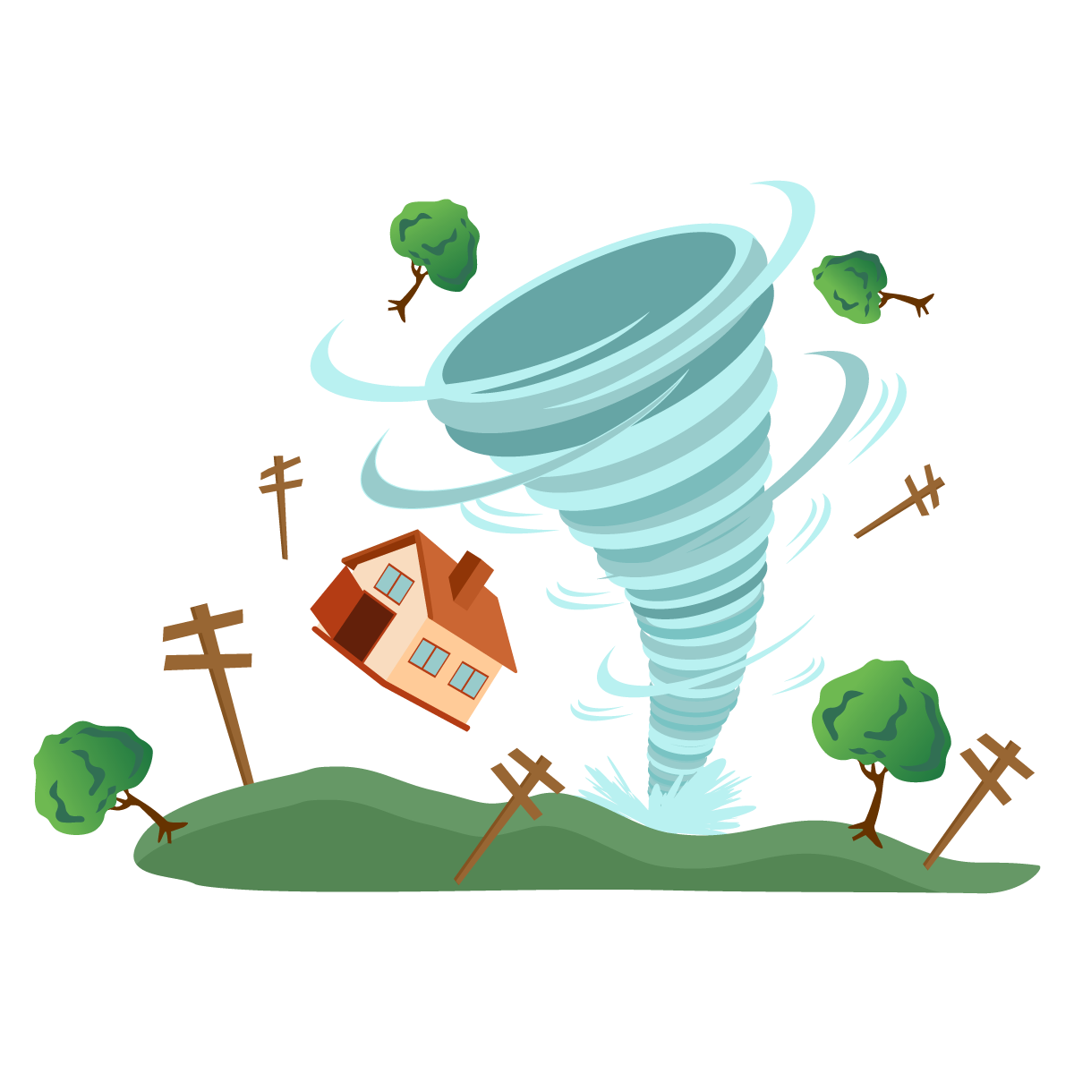

BÀI 30: LUYỆN TẬP ỨNG PHÓ VỚI THIÊN TAI (Tiết 2)

Slide 2

KHỞI ĐỘNG
Trò chơi
“ Gió thổi, gió thổi”

Slide 3
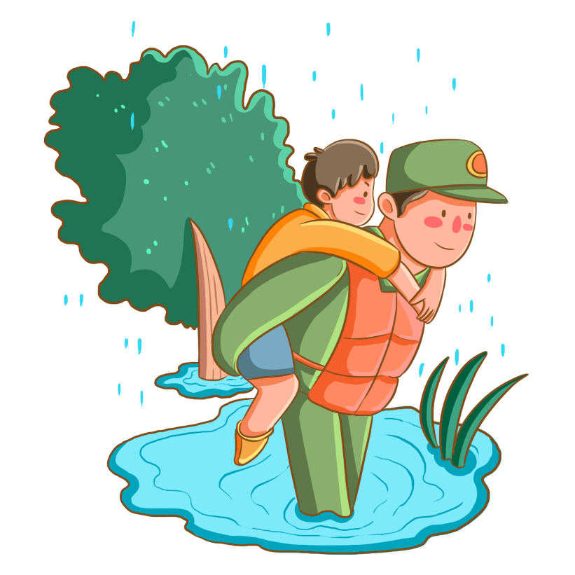
THẢO LUẬN NHÓM
Khi có thiên tai xảy ra chúng ta cần theo dõi và lắng nghe thông tin từ đâu?
Khi được lệnh sơ tán cần lưu ý gì?
Những nơi nào là nguy hiểm cần tránh?
Những nơi nào an toàn cần di chuyển đến khi có lệnh?
Những đồ dùng thiết yếu nào cần mang theo nếu phải đi sơ tán?

Slide 4
KẾT LUẬN
- Khi có thiên tai xảy ra, chúng ta cần lắng nghe thông tin và thực hiện theo hướng dẫn từ chính quyền địa phương.
- Khi sơ tán cần lưu ý :
+ Mang theo các vật dụng cần thiết
+ Nhanh chóng di chuyển đến nơi an toàn.
+ Tránh xa những nơi nguy hiểm như vùng trũng thấp, sông, suối, ao, hồ,...

